Slide 1
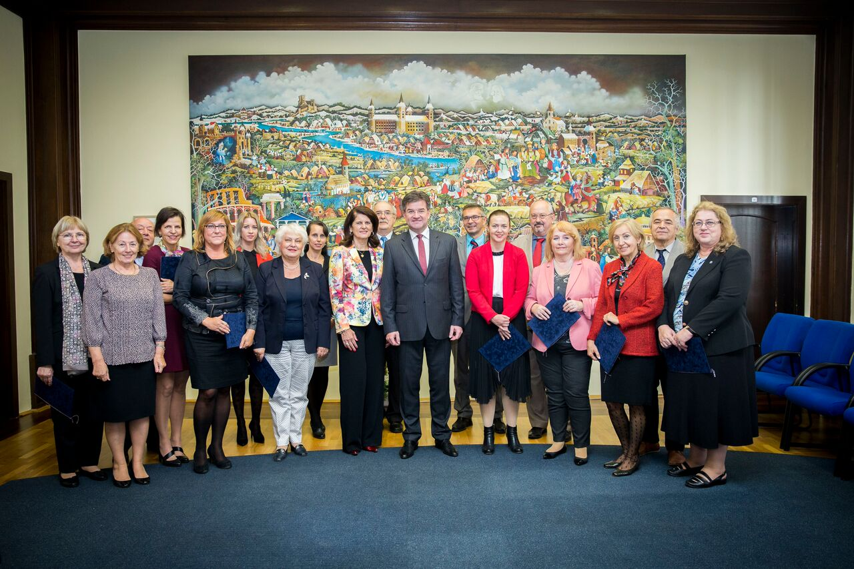
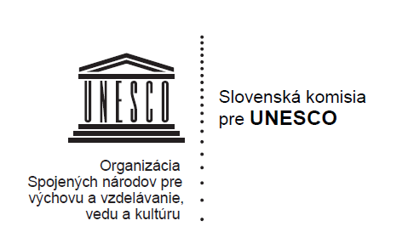
Slovenská komisia pre UNESCO
Mgr. Edita FILADELFIOVÁ, generálna tajomníčka SK UNESCO, odbor OSNO MZVaEZ SR

Slide 2
Základné informácie
(Prvá) Slovenská komisia pre UNESCO (SK UNESCO) vznikla v januári 1993
Sekretariát komisie bol zriadený na vtedajšom Ministerstve zahraničných vecí SR
Komisia vždy úspešne reprezentovala SR na pôde UNESCO v Paríži
Úzko spolupracuje so Stálou delegáciou SR v Paríži – na čele ktorej je stály delegát SR pri UNESCO
(v súčasnosti veľvyslankyňa Klára Novotná)

Slide 3
Základné informácie
Posledné roky ukázali potrebu komisiu „zreformovať“ a prispôsobiť sa novým trendom organizácie
Komisia prešla postupne zmenami a v nadväznosti na mnohé diskusie a konzultácie s odborníkmi a expertmi UNESCO sa pristúpilo k tvorbe jej nového štatútu
Zlomovým dátumom bol júl 2016, kedy vláda SR schválila nový štatút SK UNESCO
Nová SK UNESCO v zmysle uvedeného štatútu funguje od 1.10.2016
Počet členov komisie oproti predchádzajúcemu obdobiu je nižší, ale cieľom bolo vytvorenie „operatívnej“ a skutočne funkčnej a na každodennej báze spolupracujúcej komisie.

Slide 4
Hlavné úlohy SK UNESCO
SK UNESCO pôsobí ako poradný orgán vlády SR vo všetkých záležitostiach týkajúcich sa medzinárodnej organizácie UNESCO.
Zabezpečuje aktívnu účasť SR na príprave, plánovaní, uskutočňovaní a hodnotení programov UNESCO.
Informuje širokú verejnosť a inštitúcie o činnosti UNESCO všeobecne, ako aj konkrétne o uskutočňovaných aktivitách.
V styku s vládnymi orgánmi, ministerstvami a rôznymi organizáciami koordinuje činnosť vyplývajúcu zo spolupráce s UNESCO.
Pôsobí ako spojovací medzičlánok medzi Sekretariátom UNESCO v Paríži a národnými orgánmi a inštitúciami.
Rozvíja spoluprácu v oblasti vedy, kultúry, výchovy a vzdelávania s ďalšími národnými komisiami.
Zabezpečuje navrhovanie vhodných kandidátov do orgánov UNESCO.
Zabezpečuje presadzovanie návrhov SR do Zoznamu svetového dedičstva UNESCO, zoznamu UNESCO Pamäť sveta a ďalších zoznamov kultúrneho dedičstva UNESCO.

Slide 5
Zloženie SK UNESCO
Komisia má v zmysle štatútu maximálne 21 členov. Za jej aktivity zodpovedá a navonok v jej mene vystupuje generálny tajomník.
Členmi komisie sú v zmysle štatútu:
a) zástupcovia ministerstiev, v ktorých pôsobnosti je plnenie úloh týkajúcich sa UNESCO,
b) zástupcovia inštitúcií, mimovládnych organizácií a jednotlivci s predmetom činnosti týkajúcej sa UNESCO
S komisiou spolupracujú tiež ďalšie osoby, ktorých činnosť súvisí s úlohami Slovenskej republiky v UNESCO, a to najmä tie, ktoré sú zastúpené najmä v Poradnom zbore expertov a vo Fóre partnerov komisie.
Členov komisie vymenúva a odvoláva minister zahraničných vecí a európskych záležitostí. Ich funkčné obdobie je na 4 roky.

Slide 6
Zloženie SK UNESCO
Predsedom komisie je z titulu svojej funkcie minister zahraničných vecí a európskych záležitostí SR (t.č. Miroslav Lajčák)
Členmi komisie sú zástupcovia nasledovných rezortov a organizácií:
Ministerstvo kultúry, Ministerstvo životného prostredia, Ministerstvo školstva, vedy, výskumu a športu, Ministerstvo dopravy a výstavby, Slovenská akadémia vied, Platforma mimovládnych rozvojových organizácií, Univerzitná knižnica a odborníci a experti predsedajúci výborom a sekciám.

Slide 7
Výbory a odborné sekcie SK UNESCO.
Výbory sú odbornými poradnými orgánmi komisie zameranými na zabezpečenie realizácie programov UNESCO v Slovenskej republike. Zúčastňujú sa na práci medzivládnych a medzinárodných výborov UNESCO.
V súčasnej dobe máme 7 výborov:
SV MAB, SV MOST, SV IBC, SV IHP, SV IGCP, SV IFAP, SV MoW
Odborné sekcie sú odbornými poradnými sekciami zloženými zo zástupcov rezortov relevantných v danej oblasti
V súčasnej dobe máme 2 odborné sekcie:
Sekcie pre vzdelávanie a Sekcia pre kultúru

Slide 8
Poradný zbor expertov
Poradný zbor expertov je subsidiárnym orgánom komisie
Bol vymenovaný v apríli 2017 a jeho členmi sú vysokí odborníci a osobnosti z celého spektra oblastí
Členom Poradného zboru expertov je aj stály delegát SR pri UNESCO
Členov Poradného zboru expertov vymenúva a odvoláva predseda komisie na obdobie 4 rokov.

Slide 9
Fórum partnerov
Fórum partnerov komisie je v zmysle štatútu zhromaždením všetkých zástupcov národných subjektov činných v oblastiach pôsobnosti UNESCO.
V porovnaní s predchádzajúcim obdobím môžeme zasadnutia Fóra partnerov prirovnať k Valným zhromaždeniam.
Fórum partnerov zvoláva generálny tajomník komisie a schádza sa spravidla raz za rok.
V súčasnosti máme zaevidovaných vyše 200 adries osôb z celého spektra organizácií, spolupracovníkov, záujemcov, dobrovoľníkov a partnerov našej komisie.

Slide 10
Prvé zasadnutie Fóra partnerov
Prvé zasadnutie Fóra partnerov po prijatí nového štatútu a od začiatku fungovania novej komisie sa konalo v marci 2017 a bolo vnímané ako vysoko úspešné stretnutie, ktoré naštartovalo novú etapu spolupráce.
Zúčastnilo sa na ňom takmer 100 hostí, čo považujeme za výrazný nárast účasti oproti predchádzajúcim Valným zhromaždeniam.

Slide 11
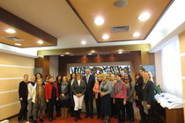
Aktivity novej SK UNESCO v roku 2016
Ihneď po vymenovaní novej komisie v októbri 2016 začala nová „etapa“ jej fungovania
Prvou veľkou skúškou pre sekretariát komisie bolo Výročné stretnutie Pridružených škôl UNESCO
Organizované v spolupráci s IDS
Po prvýkrát mimo Bratislavy
– v Poprade

Slide 12
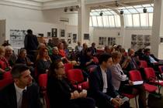
Aktivity novej SK UNESCO v roku 2016
V októbri zorganizovala SK UNESCO v spolupráci so Slovenskou výtvarnou úniou a MK SR medzinárodnú konferenciu pod názvom „Slovensko a kultúrna diverzita“ v priestoroch galérie UMELKA
Konferencia pri príležitosti predsedníctva SR v Rade EÚ k aktuálnym otázkam implementácie kultúrnych Dohovorov UNESCO
Na konferencii sa zúčastnili okrem odborníkov a expertov aj zástupcovia diplomatickej obce na Slovensku
Hlavným zahraničným spíkrom bol Alex Meszmer zo švajčiarskej Culture Action Europe

Slide 13
Aktivity novej SK UNESCO v roku 2016
Veľmi úspešným podujatím bolo zorganizovanie výstavy výtvarných prác detí a mládeže zo súťaže „Voda – prírodné dedičstvo Slovenska“ v budove UNESCO v Paríži v decembri 2016
Výstava bola sprievodným podujatím spoluorganizovaným SD UNESCO a SV IHP k priorite vody – jednej z priorít SR počas SK PRES EU s priamym prepojením na hlavné priority organizácie UNESCO
Na podujatí sa osobne zúčastnili aj GR UNESCO Irina Bokova a ZGR UNESCO pre prírodné vedy Flavia Schlegel

Slide 14
Aktivity SK UNESCO v roku 2017
Aktivity výborov a sekcií, ktoré často pracujú bez pomoci sekretariátu
Množstvo konferencií, workshopov, výstav
Spolupráca s inými organizáciami – Univerzitnou knižnicou v Bratislave, Univerzitou tretieho veku Univerzity Komenského v Bratislave, Platformou mimovládnych rozvojových organizácií, Slovenskou akadémiou vied, rôznymi štátnymi aj neštátnymi organizáciami, spolupráca s mestami, s mládežou
Aktívna spolupráca SD UNESCO s TA SR – aj na základe Zmluvy o spolupráci medzi UNESCO a TA SR podpísanej v roku 2015
Po prvýkrát využitie nemeckého dobrovoľníckeho programu „Kulturweit“ podporovaného DE NK UNESCO

Slide 15
Aktivity SK UNESCO – Medzinárodná konferencia „Využitie značky UNESCO pre rozvoj udržateľného cestovného ruchu“
Jedno z najvýznamnejších podujatí, na ktorom SK UNESCO v r.2017 spoluparticipovala
Pod záštitou WHC UNESCO
Hlavným organizátorom bolo MŽP SR a mesto Bardejov
5.mája 2017 sa v Bardejove, na východe SR, zišlo cca 200 účastníkov
Účasť zo SR a zahraničia (krajiny V4, severské krajiny, USA, Švajčiarsko, Nemecko.... a tiež experti UNESCO)
Konferencia je považovaná za vlajkové podujatie implementácie programu WHC „Svetové dedičstvo a udržateľný cestovný ruch“ v SR
Experti UNESCO navštívili na okraj podujatia aj Karpatské bukové pralesy.

Slide 16
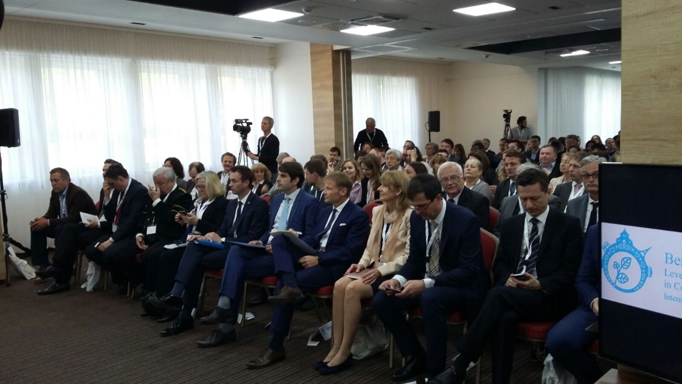
Aktivity SK UNESCO – Medzinárodná konferencia „Využitie značky UNESCO pre rozvoj udržateľného cestovného ruchu“

Slide 17
Aktivity SK UNESCO – Medzinárodná konferencia „Využitie značky UNESCO pre rozvoj udržateľného cestovného ruchu“

Slide 18
Aktivity SK UNESCO v roku 2017 - Výstava „Osobnosti Slovenska zapísané v kalendári výročí UNESCO“
„Výročia UNESCO“ je výnimočný program, ktorým si UNESCO od r. 1956 pripomína výročia historických udalostí a významných osobností, s cieľom zdôrazniť ich medzinárodný význam v súlade s mandátom organizácie.
UNESCO sa pripojilo celkovo k oslavám 19 výročí dôležitých udalostí zo slovenskej histórie, spojených s narodením alebo úmrtím významných osobností slovenskej kultúrnej, vedeckej, diplomatickej, hudobnej a literárnej komunity.
Ambíciou projektu je vzbudiť záujem o slovenské dejiny, posilniť národné povedomie, inšpirovať mladých ľudí so slovenskými koreňmi k diskusii a zamyslieť sa nad posolstvom týchto významných historických postáv a udalostí pre nás, súčasníkov.
Výstava bola pripravená spoločne s odborom kultúrnej diplomacie MZVaEZ SR, MK SR a SD UNESCO. Je pripravená najmä pre Slovenské inštitúty v zahraničí, ale následne aj ostatné úrady a tiež na prezentáciu na Slovensku.

Slide 19
Aktivity SK UNESCO v roku 2017 - Výstava „Osobnosti Slovenska zapísané v kalendári výročí UNESCO“
1996 – Ján Papánek
1998 – Ján Smrek
2000 – Svätý Maurus
2001 – Juraj Láni
2004 – Ladislav Novomeský
2006 – Ľudovít Rajter
2007 – Ladislav Hanus
2008 – Eugen Suchoň
2009 – Margita Figuli
2010 – Martin Kukučín
2011 – Ján Cikker
2012 – Anton Bernolák
2013 – Domink Tatarka
2013 – Cyril a Metod, príchod Cyrila a Metoda na Veľkú Moravu
2014 – Edmund Pascha
2014 – Jozef Murgaš
2015 – Ľudovít Štúr
2017 – Ján Kupecký
2017 – Jozef Miloslav Hurban

Slide 20
Aktivity SK UNESCO v roku 2017 - Olympiáda ľudských práv
Nosnou témou 19. ročníka Olympiády ľudských práv bola "Sloboda myslenia, svedomia, prejavu a vyznania v kontexte demokratického občianstva".
Záštitu nad podujatím prebral minister školstva, vedy, výskumu a športu SR.
Olympiáda ľudských práv (OĽP) je jednou z olympiád a celoštátnych súťaží stredoškolskej mládeže. OĽP je svojou povahou a zameraním ojedinelá tak na Slovensku ako i v európskom priestore. Je dlhoročným lídrom v presadzovaní a realizovaní ľudsko-právneho vzdelávania a vzdelávania k demokratickému občianstvu ako kľúčového nástroja uplatňovania a rešpektovania ľudských práv a účinnej prevencie nežiaducich spoločenských javov v SR.
Hlavným odborným garantom podujatia je UNESCO katedra pre výchovu k ľudským právam na Univerzite Komenského v Bratislave a odborným spolugarantom Helsinský výbor pre ľudské práva na Slovensku. OĽP každoročne zasahuje cca polovicu stredných škôl na Slovensku. Významne prispieva k vzdelávaniu multiplikátorov ľudských práv a demokratického občianstva tak z radov učiteľskej ako aj žiackej obce.

Slide 21
Aktivity SK UNESCO v roku 2017 - Olympiáda ľudských práv

Slide 22
Aktivity SK UNESCO v roku 2017 - podpory a záštity
Týždeň geoparkov na Slovensku v UNESCO geoparku Novohrad - Nógrád
Dni nemeckej kultúry – kultúry spišských Nemcov v obci Chmeľnica
Súťaž EUSTORY – už 12.ročník pod názvom „Unikátne historické tradície, stavby alebo prírodné prvky v mieste, kde žijem“ s podtitulom „Čo by som navrhol do svetového kultprneho dedičstva ľudstva?“
Medzinárodná konferencia organizovaná SV IGCP „10th International Workshop on Agglutinated floraminifera“ na zámku v Smoleniciach
Rozvojový deň
Týždeň celoživotného učenia......

Slide 23
Aktivity SK UNESCO v roku 2017 - podpora a reprezentácia SR v zahraničí
Podpora účasti zástupcu SR na medzinárodnom podujatí organizovanom spoločne Maltskou NK UNESCO v spolupráci s Andorskou NK UNESCO
Podujatie sa konalo t.r. na Malte, ostrove Gozo pod názvom „Art Camp Malta“
Vyslaným účastníkom za SR bol maliar Peter HARGAŠ
Účasť cca 20 umelcov z celej Európy

Slide 24
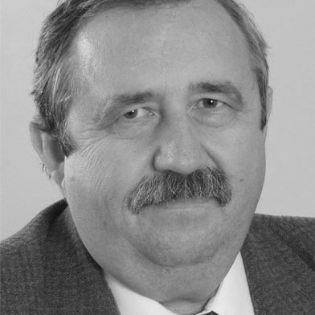
Aktivity SK UNESCO v roku 2017 - podpora a reprezentácia SR v zahraničí

Slide 25
Aktivity SK UNESCO v roku 2017 - účasti na rôznych podujatiach
GT SK UNESCO sa pravidelne zúčastňuje na rôznych podujatiach, konferenciách, workshopoch na rôzne témy
Príhovory a vystúpenia k aktuálnym témam
Výber z podujatí: Medzinárodná konferencia Univerzít tretieho veku AIUTA v Bratislave, Konferencia o využívaní EEA grantov na obnovu a ochranu kultúrnych a prírodných pamiatok v Košiciach, Medzinárodná konferencia IFLA (International Federation of Library Associations and Institutions) na tému „LIS Professionals supporting women in conflict situations“ v UKB Bratislava, Cena UNESCO-l´Oréal – účasť v porote, Medzinárodná konferencia humanity v Liege (BE) a mnohé ďalšie
Bilaterálne rokovania s partnermi doma aj v zahraničí a propagácia aktivít SK UNESCO medzi diplomatickou obcou v SR

Slide 26
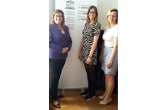
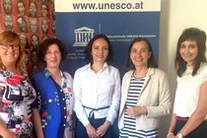
Aktivity SK UNESCO v roku 2017 - účasti na rôznych podujatiach

Slide 27
Pripravované aktivity a podujatia SK UNESCO do konca roka 2017
Okrem pravidelných zasadnutí, stretnutí a aktivít budú prebiehať mnohé podujatia organizované výbormi a sekciami SK UNESCO
V dňoch 8.-13. septembra sa konal vo viacerých mestách tzv. „Rozvojový deň“ organizovaný PMVRO a SK UNESCO, t.r. na tému „VODA“
17.-19.septembra 2017 navštívila SR riaditeľka WHC Mechtild ROSSLER (rokovania na MK, MŽP, MZVaEZ SR, prednášky na univerzitách), ktorá navštívi aj biosférickú rezerváciu Poľana
Plánuje sa návšteva expertov UNESCO a pracovné workshopy – pokračovanie implementácie programu WH+ST
10. októbra 2017 sa bude konať Národná konferencia pre bioetiku pod názvom „Etické problémy vo vede a technológiách“ a mnohé ďalšie

Slide 28
Ďakujem za Vašu pozornosť ☺ !!!!
Mgr. Edita FILADELFIOVÁ, generálna tajomníčka SK UNESCO, odbor OSNO MZVaEZ SR
Kontakt: edita.filadelfiova@mzv.sk

